Slide 1

Breast Cancer Coimbra
Disusun oleh:
Moh Awaludin Djaeni S 3311801043
Iqbal Nur Ramadhani 3311801044
Elpin peng sung 3311801046
Owen Mora Situmorang 3311801052

Slide 2
https://github.com/owenmora123/3311801052_datamining_polibatam.git

Slide 3
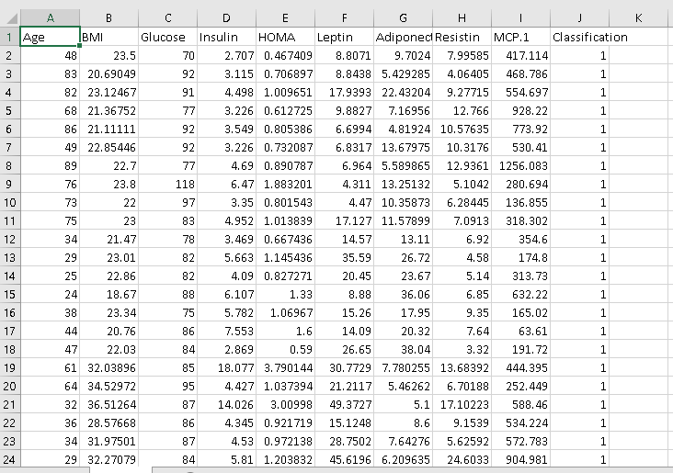
Dataset
https://archive.ics.uci.edu/ml/datasets.php

Slide 4
Breast Cancer
Kanker payudara adalah keganasan yang paling umum di antara wanita di seluruh dunia. Ada literatur yang luas tentang hubungan antara berat badan dan risiko kanker payudara tetapi beberapa keraguan masih tetap tentang peran adipokin per se, peran insulin dan glukosa terlepas dari obesitas, serta crosstalk di antara para pemain ini.
Dengan demikian, dalam penelitian ini, kami bermaksud untuk menentukan hubungan antara indeks massa tubuh (BMI), glikemia, insulinemia, resistensi insulin, kadar adipokin darah dan karakteristik tumor dalam kelompok Portugis wanita yang kelebihan berat badan / postmenopause / obesitas dengan kanker payudara.

Slide 5
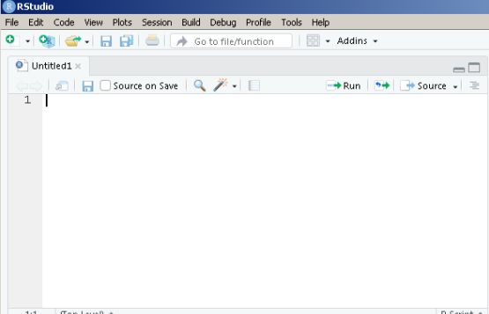
Langkah 1 - Kita buka Rstudio dan membuat script baru

Slide 6
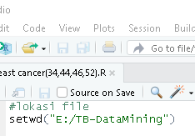

Langkah 2 - Atur lokasi directory

Slide 7


Langkah 3 - Kemudian baca dataset dari sebuah file

Slide 8
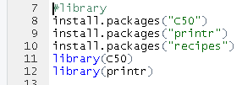
Langkah 4 - Instalasi package(c50,printr,dan recipes) dan Gunakan package tersebut

Slide 9
Langkah 5 - Pembuatan model menggunakan algoritma c50

Slide 10

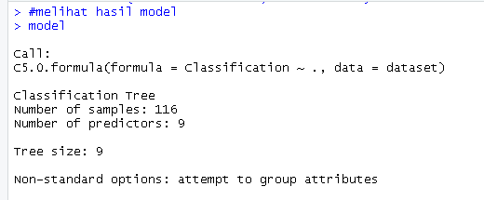
Lalu melihat model

Slide 11
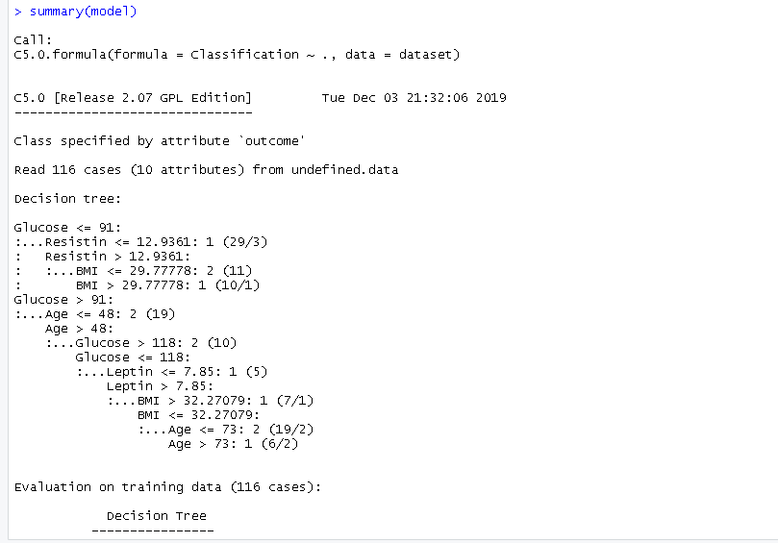
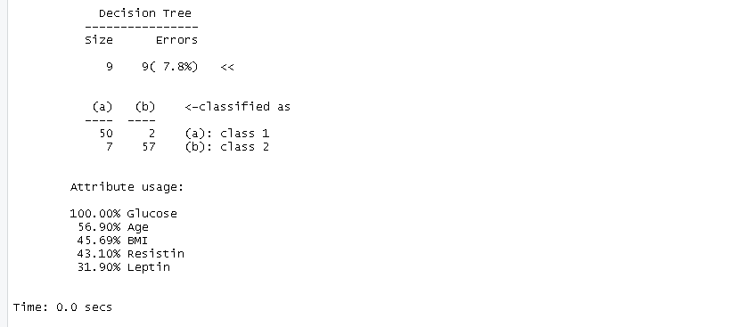

Slide 12


Langkah 6 - Menampilkan pohon yang sudah dibangun

Slide 13
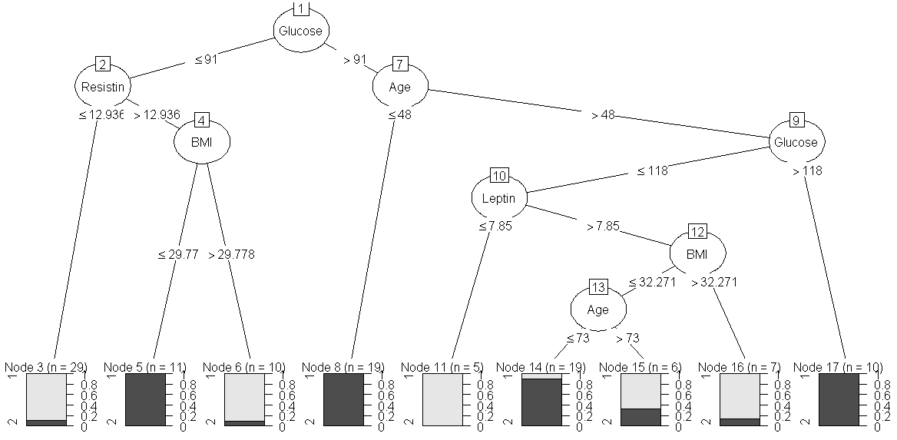

Slide 14



Langkah 7 - Menjadikan dataset, sebagai data testing lalu memprediksi dataset tersebut

Slide 15
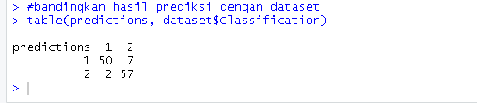
Langkah 8 - Lalu Membandingkan hasil prediksi dengan dataset yang sudah di buat sebelumnya, maka hasilnya sebagai berikut :
1 = Kontrol Sehat
2 = Pasien

Slide 16
Terima Kasih

